Slide 1
铜陵市新型冠状病毒疫情防控期间名师课堂
高中数学专题复习
函数性质的综合应用
（第二课时）
铜陵市一中 吴安琪

Slide 2
函数性质
0
基础知识回顾
1、单调性；
2、奇偶性；
3、对称性；
4、周期性.

Slide 3
应用一：求 值
1
例题讲解
1
【突破口】
双对称出周期

Slide 4
应用一：求 值
1
例题讲解
1
【突破口】
双对称出周期
0
【突破口】
灵活利用奇偶性和周期性，将自变量范围化到给定区间内
【总结】：分析条件→函数性质→找到未知量与已知值间联系→求解

Slide 5
应用二：解不等式
2
例题讲解
A
【突破口】
【角度一】
【拓展】若函数f(x)是偶函数，则f(x)= f(|x|)
【角度二】
结合图象，可知自变量离对称轴越远，其函数值越大，故

Slide 6
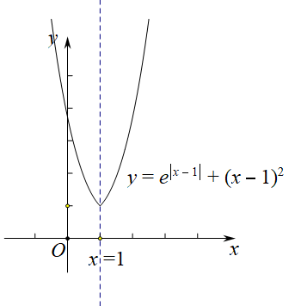
应用二：解不等式
2
例题讲解
A
A
【突破口】
将函数解析式变形，即可判断出其对称轴 x = 1

Slide 7
应用二：解不等式
2
例题讲解
【例3 】已知 f (x)是定义在[0,+∞)上的增函数，且 f (xy)= f (x)+ f (y). 若f(3)=1，
解不等式
【突破口】
2如何转化为相应函数值
∵ 2=1+1= f (3)+ f (3)= f (9)
【总结】：求解一个与已知函数相关的不等式时，关键是：
根据函数单调性，将函数值间的不等关系转化为自变量间的不等关系.

Slide 8
应用三：不等式恒成立问题
3
例题讲解
[-2,0]
【突破口】
函数值间不等关系→自变量间不等关系
又因为 f (x)在[0,+∞)上的单调递增，

Slide 9
应用三：不等式恒成立问题
3
例题讲解
[-2,0]
【突破口】
函数值间不等关系→自变量间不等关系
【突破口】
画简图，发现函数隐藏单调性
则 f (x)在R上单调递增.

Slide 10
应用三：不等式恒成立问题
3
例题讲解
B
【突破口】
类比周期性，发现自变量每增加1，函数值变为原来的两倍
【评析】对于陌生的函数性质，要善于类比已学过的性质，得出结论.

Slide 11
应用三：不等式恒成立问题
3
例题讲解
[-2,0]
B
【总结】求解一个与已知函数相关的不等式恒成立问题时，主要有两种思考方向：
（1）利用f(x)的奇偶性和单调性等将问题转化为普通的代数不等式的恒成立问题求解；
（2）将不等式转化为两个函数图象位置关系问题，通过图象的直观性求解.

Slide 12
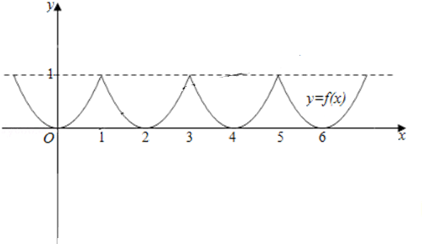
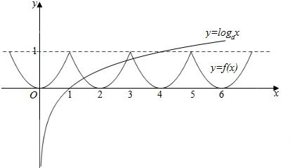
应用四：零点个数问题
4
例题讲解
A
【突破口】
结合函数的性质画出函数的简图

Slide 13
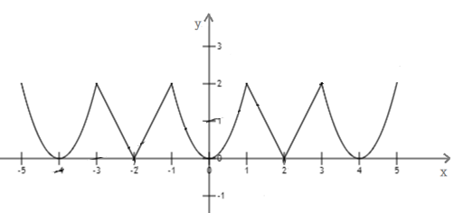
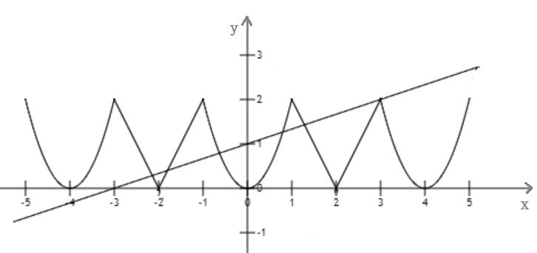
应用四：零点个数问题
4
例题讲解
A
【突破口】
结合函数的性质画出函数的简图
6
【突破口】
结合函数的性质画出函数的简图
观察图象，有6个交点，故函数g(x)零点有6个
【评析】数形结合，将抽象问题转化为直观问题解答

Slide 14
函数性质的综合应用
5
课堂总结
1、熟练掌握函数性质是解题的基础；
2、要注意培养自己主动思考，分析问题的能力；
3、善用数学思想方法：如
转化与化归；
数形结合；
类比与推理等.
课后作业：见文档

